Slide 1





蒸汽创客·Steamleader
信息学奥林匹克竞赛C++教程
Feb,2022 ver 0.1

Slide 2
蒸汽创客·Steamleader
第八课
switch结构

Slide 3
学习目标
switch结构
switch结构应用

Slide 4
蒸汽创客·Steamleader
知识要点

Slide 5
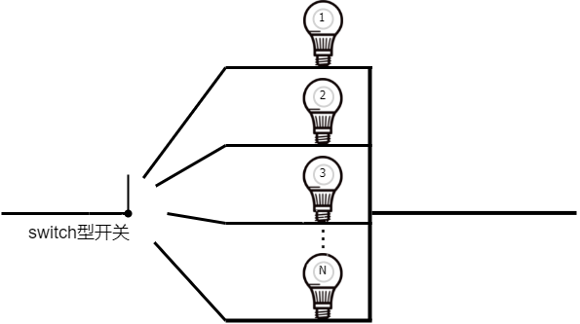
switch型开关
下图中的电路工作原理是怎样的？你还能举出类似的例子吗？
电吹风、电风扇、电冰箱、洗衣机、汽车的档位、路口的红绿灯都是switch型开关。

Slide 6
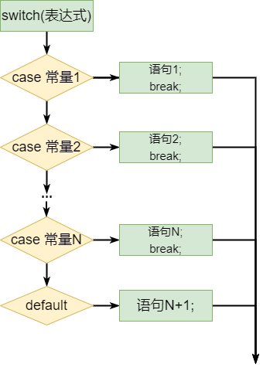
switch型语句
switch语句允许根据表达式的值在多个代码段中进行选择，是专门用于实现多分支选择的语句。
switch(表达式)
{
case 常量表达式1：
语句序列1；
break;
case 常量表达式2：
语句序列2；
break;
……
case 常量表达式n：
语句序列n；
break;
default:
语句序列n+1；
}

Slide 7
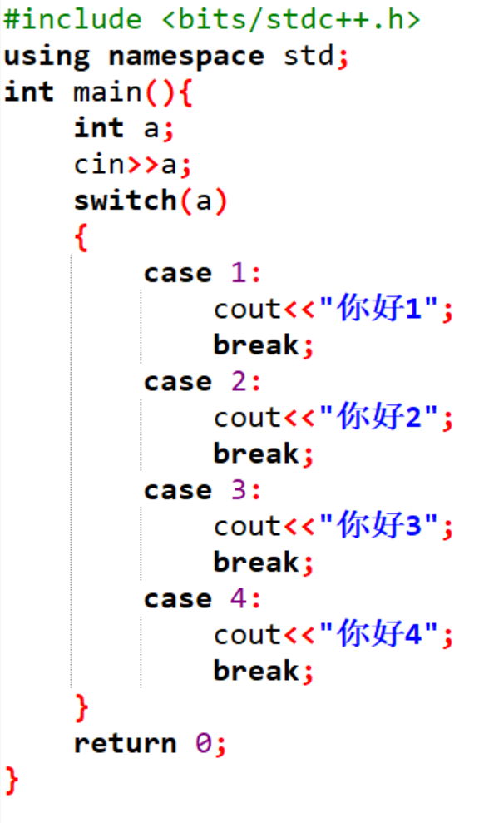
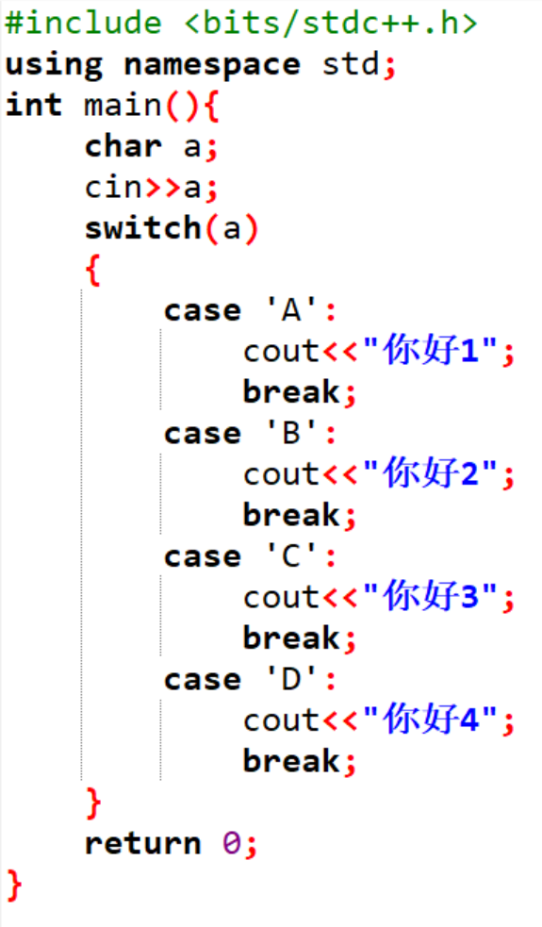
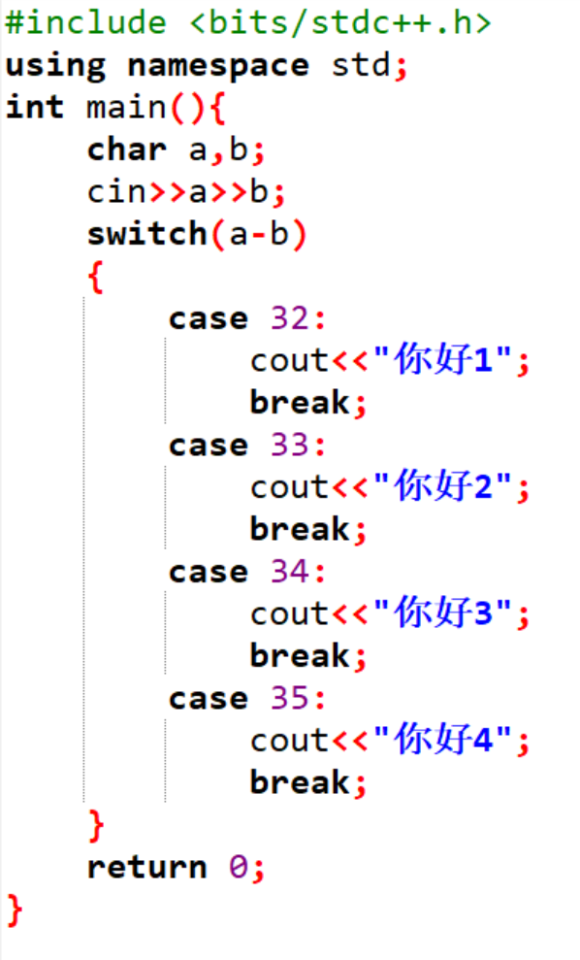
switch语句说明
1.switch 语句中的“表达式”和case后面的“常量表达式”只能是整数,字符常量的结果值。

Slide 8
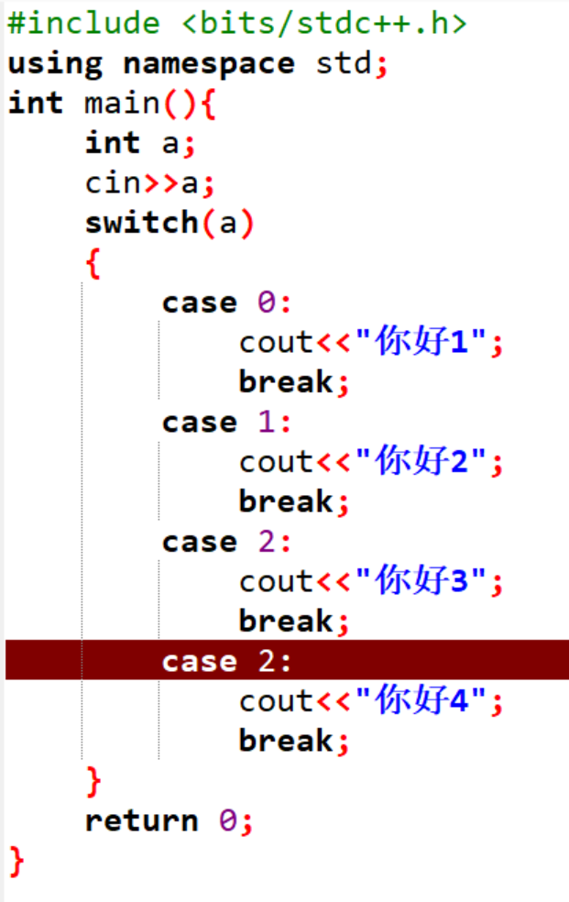
switch语句说明
2.每一个case的常量表达式的值必须互不相同，否则出现矛盾现象。

Slide 9
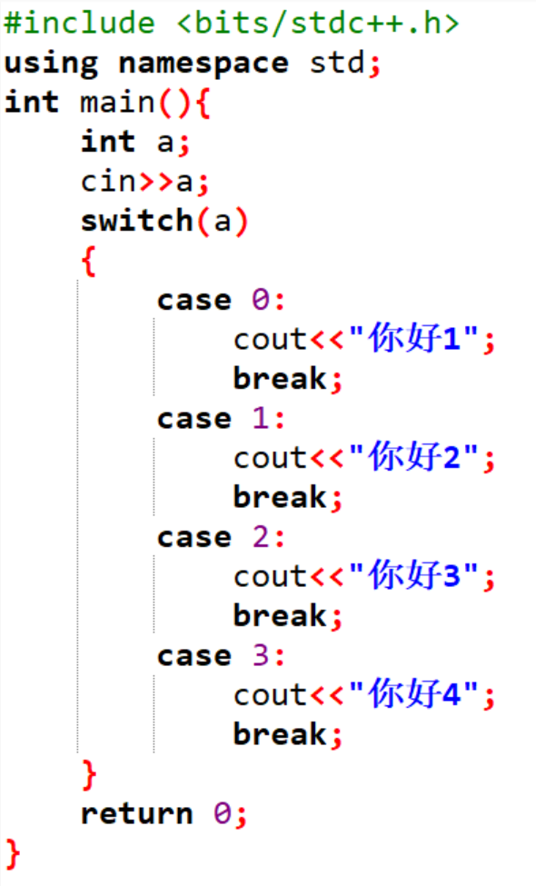
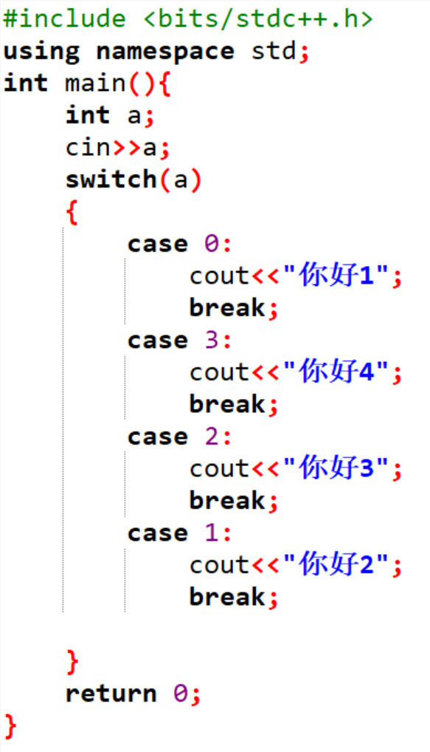
switch语句说明
3.各个case的出现次序不影响执行结果。

Slide 10

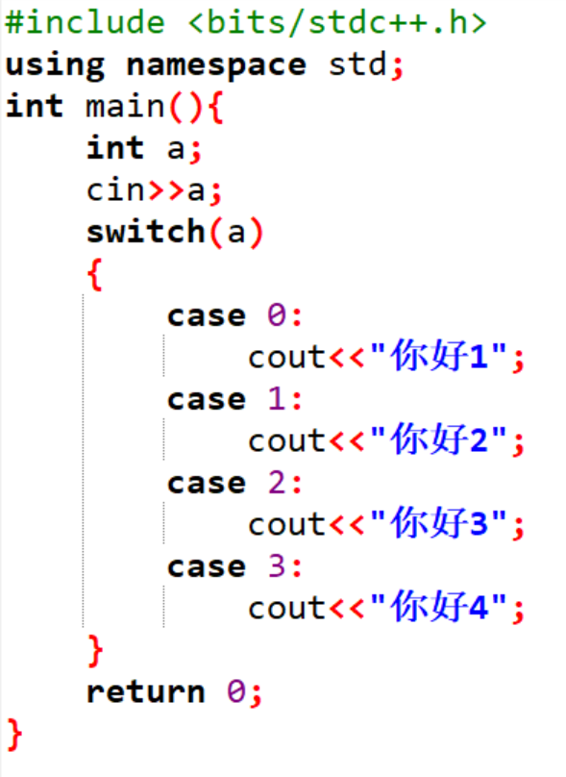
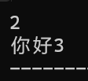
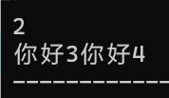
switch语句说明
4.执行完一个case后面的语句后，如果后面没有break，就会顺序执行到下面的case里去，直到遇到一个break，或者switch结束为止，若要跳出switch语句必须有break。

Slide 11
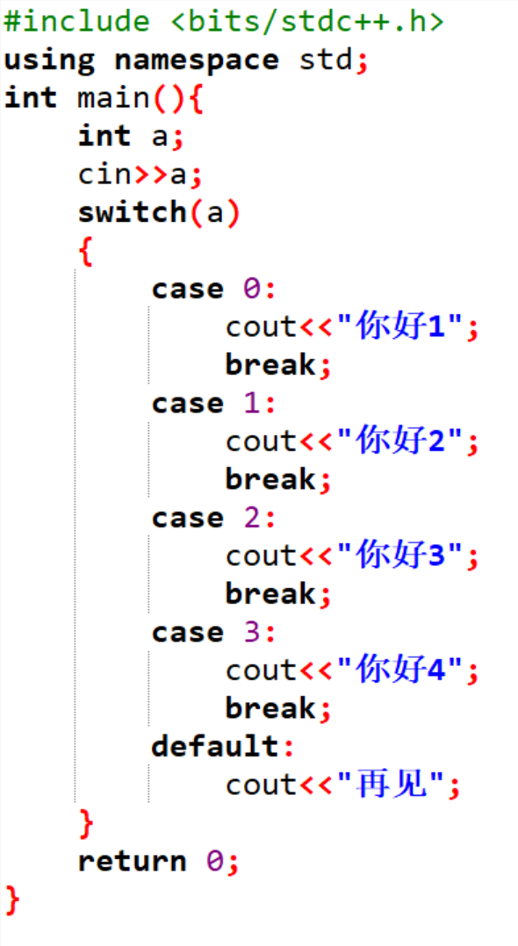
switch语句说明
5.default 语句为选择项，可有可无。另外，default 后面可以不加break语句

Slide 12
switch语句说明
switch 语句中的“表达式”和case后面的“常量表达式”只能是整数,字符常量的结果值。
每一个case的常量表达式的值必须互不相同，否则出现矛盾现象。
各个case的出现次序不影响执行结果。
执行完一个case后面的语句后，如果后面没有break，就会顺序执行到下面的case里去，直到遇到一个break，或者switch结束为止，若要跳出switch语句必须有break。
default 语句为选择项，可有可无。另外，default 后面可以不加break语句

Slide 13
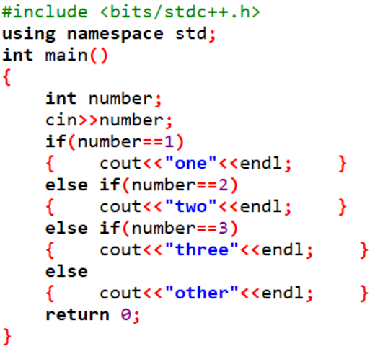
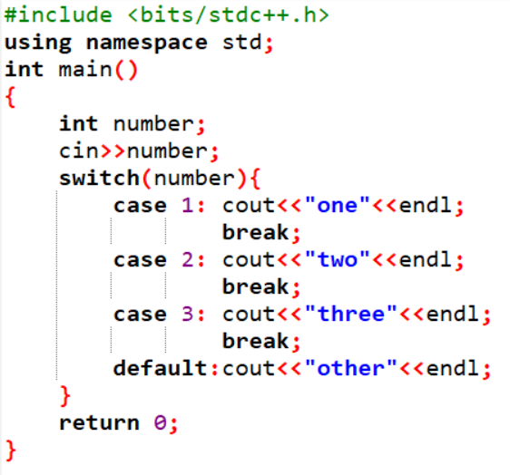
if型选择与switch型选择结构转换
怎样将如下if语句的程序改写成switch语句实现

Slide 14
蒸汽创客·Steamleader
课堂练习

Slide 15
成绩等级换算分数段
题目描述：
成绩等级换算分数段，输入学生成绩等级(字符)：
如果等级为A输出”90~100”
如果等级为B输出” 80~89”
如果等级为C输出” 70~79”
如果等级为D输出”60~69”
如果等级为E输出”<60”
输入格式:
输入一个大写字符，表示成绩等级。
输出格式:
输出一行字符串，表示分数段。
输入样例：
A
输出样例：
90~100
成绩等级换算分数段

Slide 16
流程图
开始
输入成绩等级
switch表达式：级别
case ’A’:
case ’B’:
case ’C’:
case ’D’:
case ’E’:
输出:
”90~100”
输出:
”80~89”
输出:
”70~79”
输出:
”60~69”
输出:
”<60”
结束

Slide 17
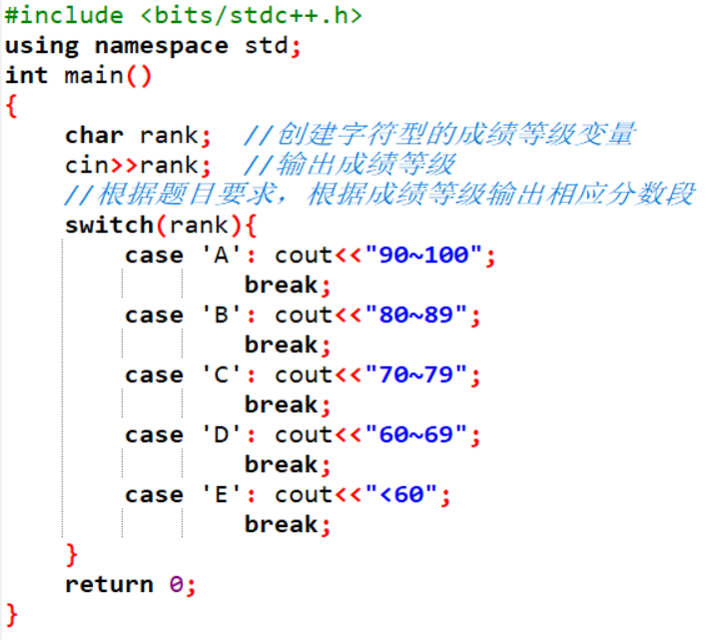
参考代码

Slide 18
成绩等级评价
题目描述：
将班级学生成绩按照A，B，C，D，E五个等级划分。
输入学生成绩等级：
如果等级为A输出”good”
如果等级为B输出”good”
如果等级为C输出”good”
如果等级为D输出”poor”
如果等级为E输出” poor”
输入格式:
输入一个大写字符，表示成绩等级。字符串“good”或 “poor”
输出格式:
样字符串“good”或 “poor”例：
输入
A
输出样例：
good

Slide 19
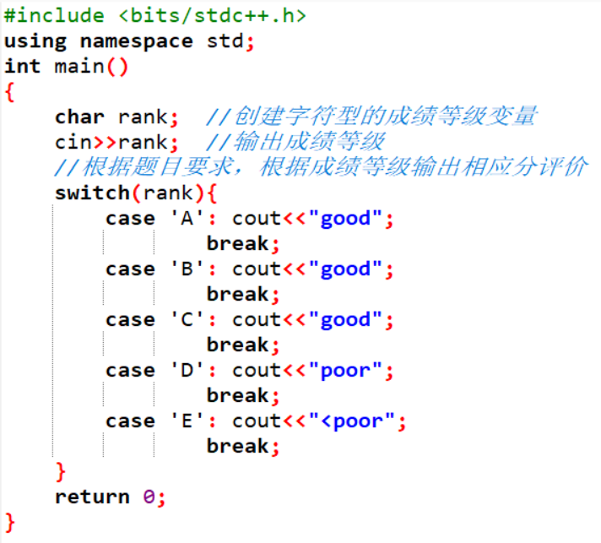
参考代码

Slide 20
简单计算器
题目描述：
一个最简单的计算器，支持+, -, *, / 四种运算。仅需考虑输入输出为整数的情况，数据和运算结果不会超过int表示的范围。然而：
1. 如果出现除数为0的情况，则输出：Divided by zero!
2. 如果出现无效的操作符(即不为 +, -, *, / 之一），则输出：Invalid operator!
输入格式:
输入只有一行，共有三个参数，其中第1、2个参数为整数，第3个参数为操作符（+,-,*,/）。
输出格式:
输出只有一行，一个整数，为运算结果。然而：
1.如果出现除数为0的情况，则输出：Divided by zero!
2.如果出现无效的操作符(即不为 +, -, *, / 之一），则输出：Invalid operator!
输入样例：
1 2 +
输出样例：
3

Slide 21
流程图
开始
输入数字a、b以及符号t
switch表达式：符号
case ’+’:
case ’-’:
case ’*’:
case ’/’:
输出:
a+b
输出:
a-b
输出:
a*b
是
b==0
否
输出:
a/b
输出:
Invalid operator!
结束

Slide 22
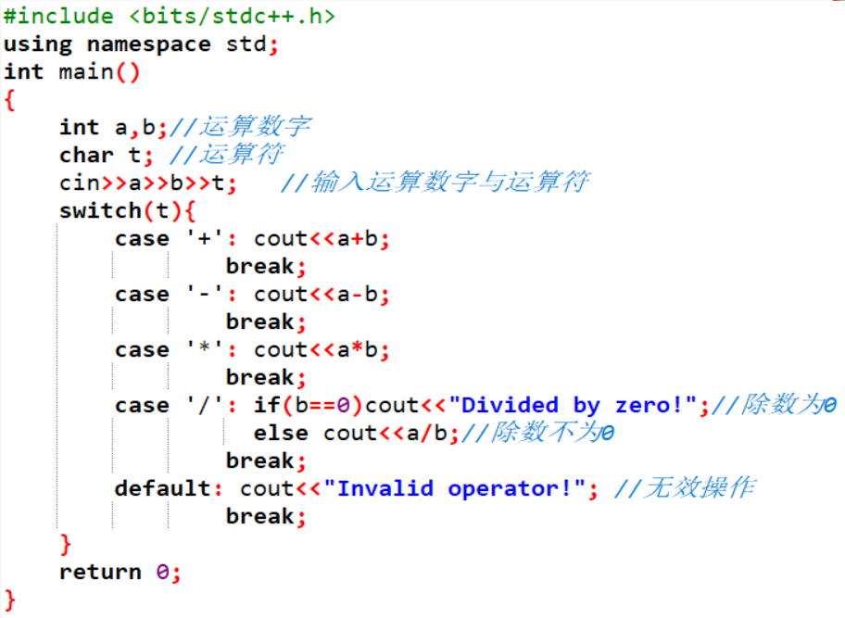
参考代码

Slide 23
某年某月的天数
题目描述：
输入year和month，输出year年month月有多少天。
输入格式:
一行两个正整数year和month ，分别表示年份和月份。 year在int范围以内，month为1～12。
输出格式:
一行一个整数，表示该年该月有多少天。
输入样例：
2000 12
输出样例：
30
提示：闰年的2月份会有29天

Slide 24
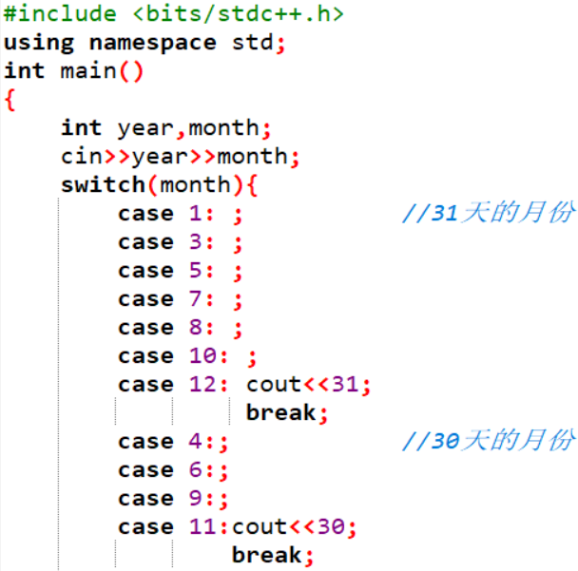
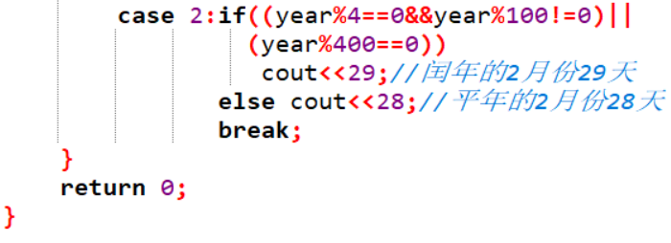
参考代码

Slide 25
商场大促销
题目描述：
一家商场大促销，
如果购买金额小于或者等于 10 元，会有 10%折扣。
如果购买金额大于 10 元，且小于等于20元会有 20%折扣。
如果购买金额大于 20 元，且小于等于30元会有 30%折扣。如果购买金额大于 30 元，会有 40%折扣。输入购买价格，再根据折扣输出最终金额。
输入格式:
一个整数，代表购买金额
输出格式:
一个整数，代表打折后的最终金额”输出奖金数，答案向下取整只保留整数值。否
输入样例：
15
输出样例：
12
提示：这个分段函数如果使用switch,需要对数据范围进行处理

Slide 26
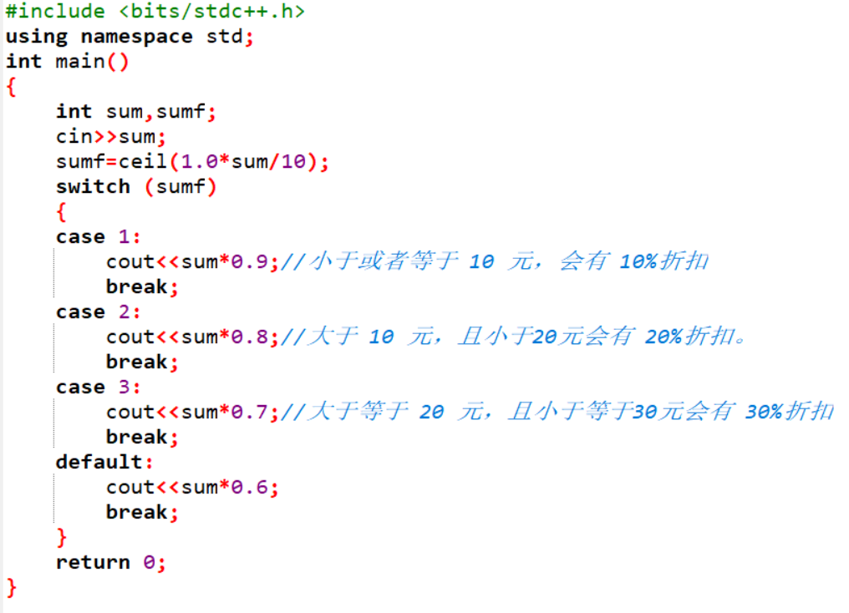
参考代码

Slide 27
蒸汽创客·Steamleader
总结

Slide 28
总结
switch(表达式)
{
case 常量表达式1：
语句序列1；
break;
case 常量表达式2：
语句序列2；
break;
……
case 常量表达式n：
语句序列n；
break;
default:
语句序列n+1；
}

